Slide 1
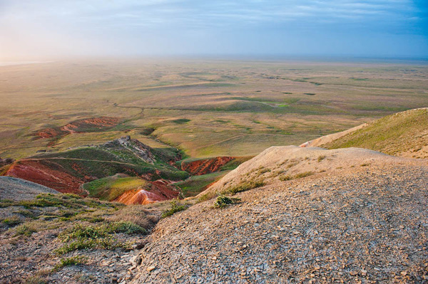
"Государственный природный
заповедник
"Богдинско-Баскунчакский"
Презентацию создала
педагог ДО
МБОУ ДОД «АСЮТ
МО «Ахтубинский район»
Лесун Анастасия Александровна

Slide 2
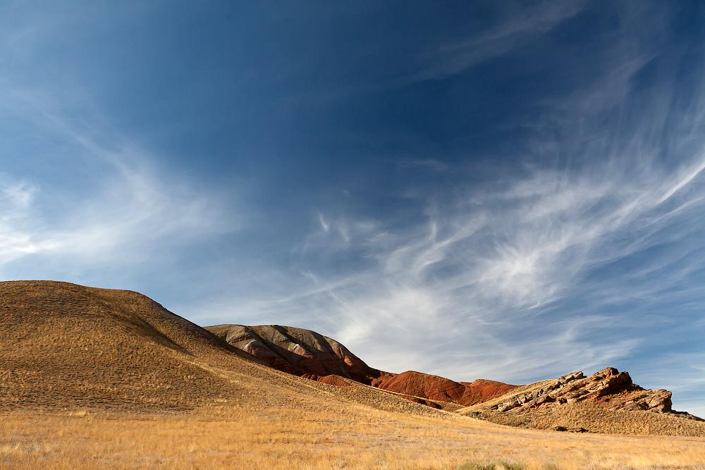
В 1997 году постановлением Правительства Российской Федерации от 18.11.97 г. № 1445 был образован Государственный природный заповедник «Богдинско-Баскунчакский»

Slide 3
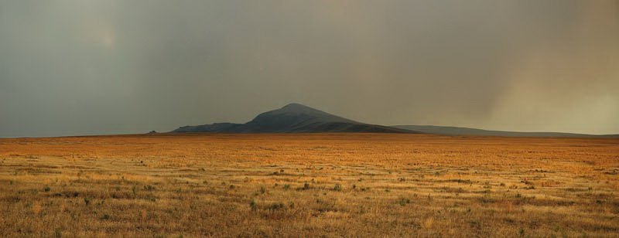
Гора Богдо
- наивысшая точка

Slide 4
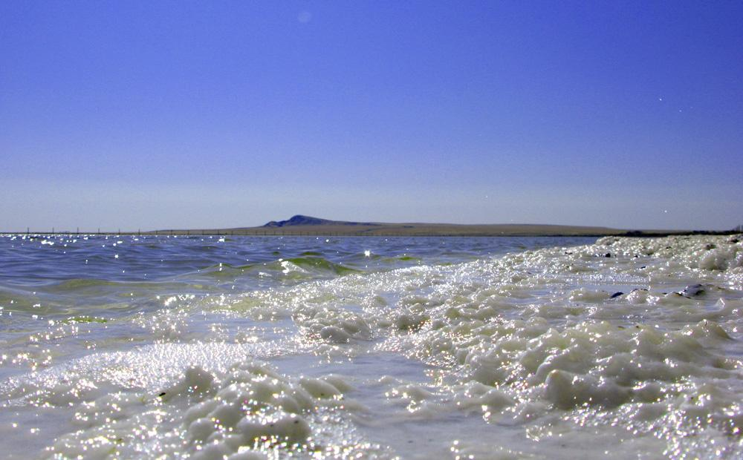
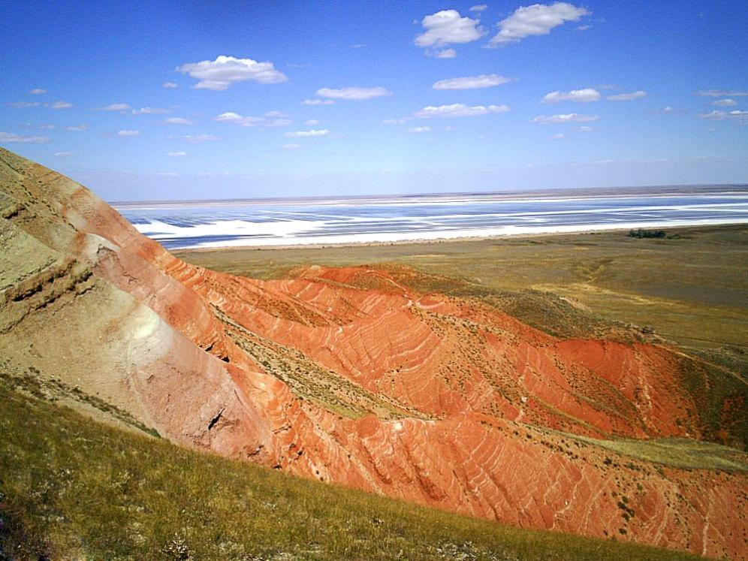
Соленое озеро
-
наименьшая
точка

Slide 5
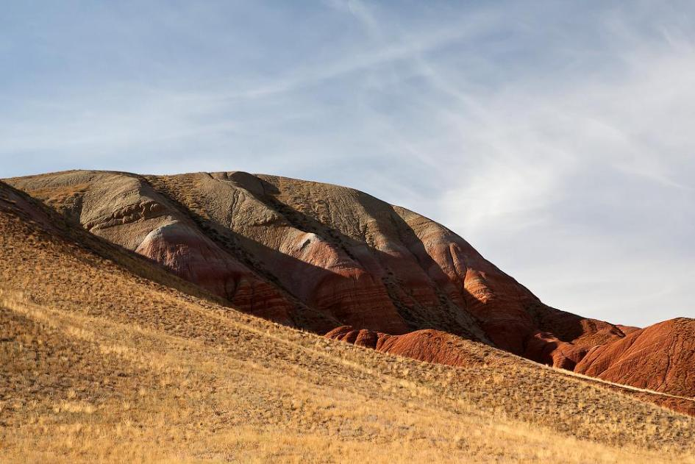
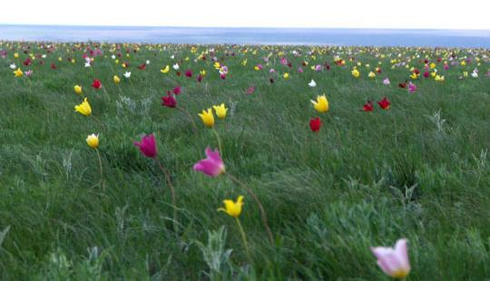
Почвенный
покров

Slide 6
Флора Богдинско-Баскунчакского
заповедника насчитывает
около 500 видов растений,
ряд из которых занесены в
Красные книги России и
Астраханской области.

Slide 7
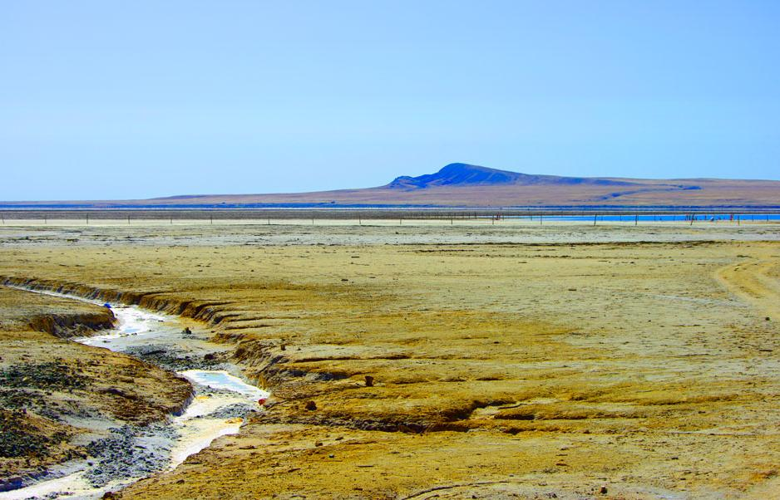
Интересна и разнообразна фауна амфибий и рептилий заповедника.

Slide 8
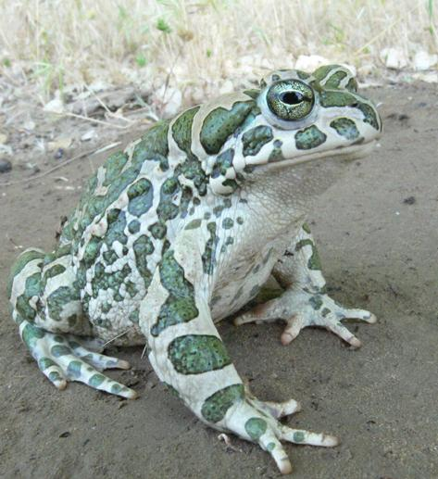
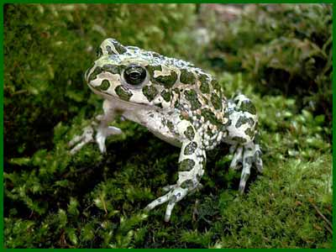
Зеленая
жаба

Slide 9
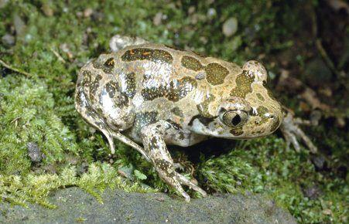
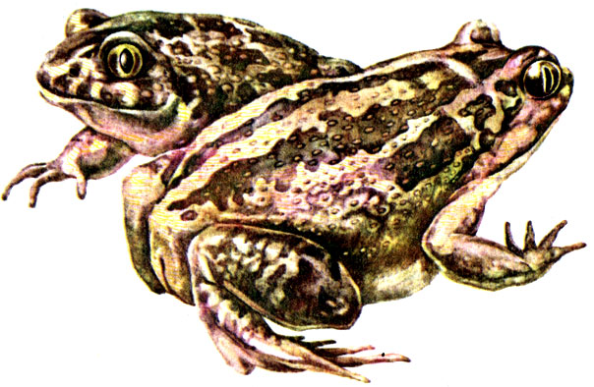
Чесночница
обыкновенная

Slide 10
В заповеднике встречаются 13 видов рептилий.

Slide 11
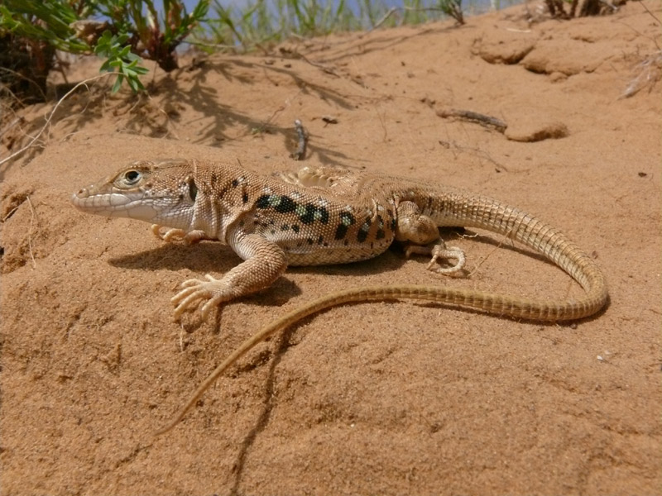
Быстрая яшурка

Slide 12
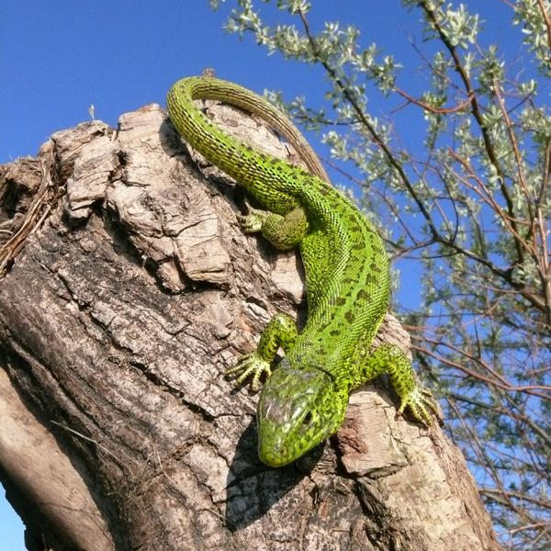
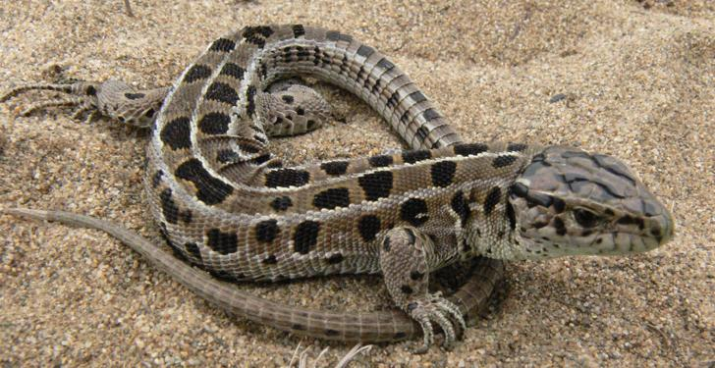
Прыткая
ящерица

Slide 13
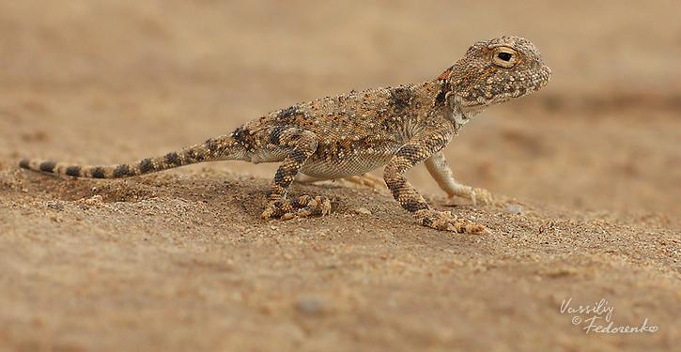
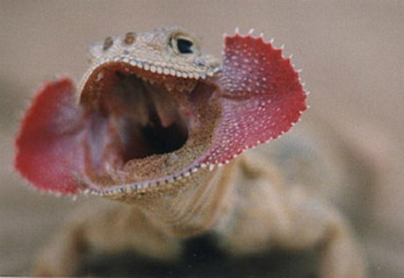
Такырная
круглоголовка

Slide 14
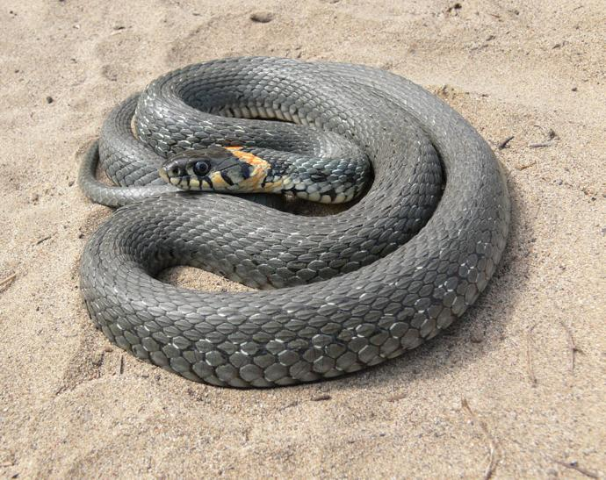
Уж обыкновенный

Slide 15
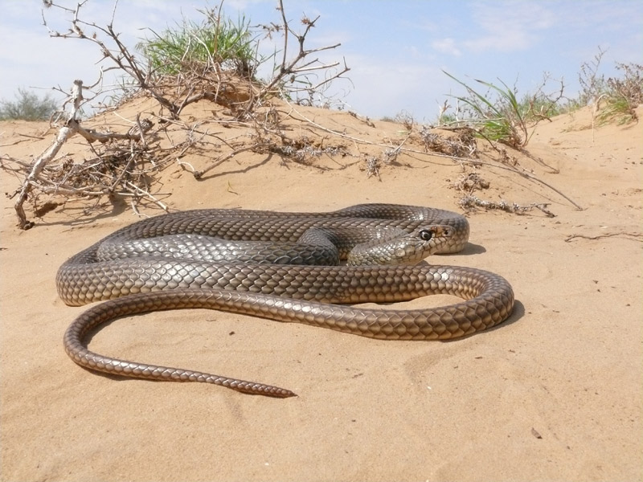
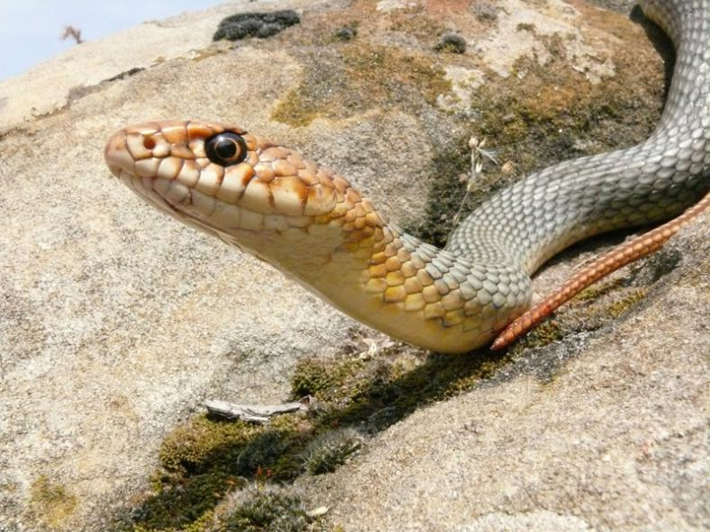
Каспийский
(желтобрюхий) полоз

Slide 16
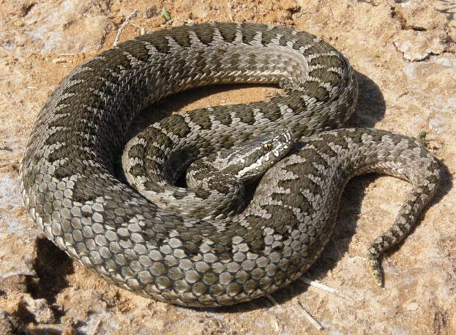
Степная гадюка

